Slide 1
Ôn tập
Tiết:......
Giáo viên:.......................

Slide 2
Hoạt động khởi động

Slide 3


Hoạt động khởi động
Trò chơi
Ô chữ
bí mật

Slide 4




Ôn tập
T | Ừ | T | Ư | Ợ | N | G | H | Ì | N | H
1
T | Ừ | T | Ư | Ợ | N | G | H | Ì | N | H
L | Ẽ | Y | Ê | U | Đ | Ờ | I
2
L | Ẽ | Y | Ê | U | Đ | Ờ | I
L | Ý | H | Ữ | U | L | Ư | Ơ | N | G
3
L | Ý | H | Ữ | U | L | Ư | Ơ | N | G
T | Ừ | T | Ư | Ợ | N | G | T | H | A | N | H
4
T | Ừ | T | Ư | Ợ | N | G | T | H | A | N | H
T | I | Ế | N | G | H | Ò
5
T | I | Ế | N | G | H | Ò
Từ khóa
C | H | Ế | B | I | Ế | N | M | Ó | N | Ă | N
T
Ì
N
H
Y
Ê
U
T
H
Ư
Ơ
N
G
Ô CHỮ BÍ MẬT

Slide 5


T | Ừ | T | Ư | Ợ | N | G | H | Ì | N | H
1
T | Ừ | T | Ư | Ợ | N | G | H | Ì | N | H
Hàng ngang 1: Từ gợi tả hình ảnh, dáng vẻ của sự vật được gọi là gì?

Slide 6

2
L | Ẽ | Y | Ê | U | Đ | Ờ | I
L | Ẽ | Y | Ê | U | Đ | Ờ | I
Hàng ngang 2: Điền từ còn thiếu vào câu thơ
“Đâu những ngày xưa, tôi nhớ tôi
Băn khoăn đi kiếm...”

Slide 7
L | Ý | H | Ữ | U | L | Ư | Ơ | N | G
3
L | Ý | H | Ữ | U | L | Ư | Ơ | N | G
Hàng ngang 3: Tên tác giả bài thơ “Chái bếp”

Slide 8

T | Ừ | T | Ư | Ợ | N | G | T | H | A | N | H
4
T | Ừ | T | Ư | Ợ | N | G | T | H | A | N | H
Hàng ngang 4: Từ “ào ào” trong câu thơ “Rừng Trường Sơn ào ào lá đỏ” thuộc từ loại nào?
Hàng ngang 4: Điền vế còn thiếu vao câu sau: “Yêu trẻ, trẻ đến nhà, ….”

Slide 9
5
T | I | Ế | N | G | H | Ò
T | I | Ế | N | G | H | Ò
Hàng ngang 5: Trong bài thơ Nhớ đồng, nỗi nhớ quê hương của chủ thể trữ tình được khơi gợi từ yếu tố nào?

Slide 10
Hoạt động ôn tập

Slide 11
Câu 1
01

Slide 12
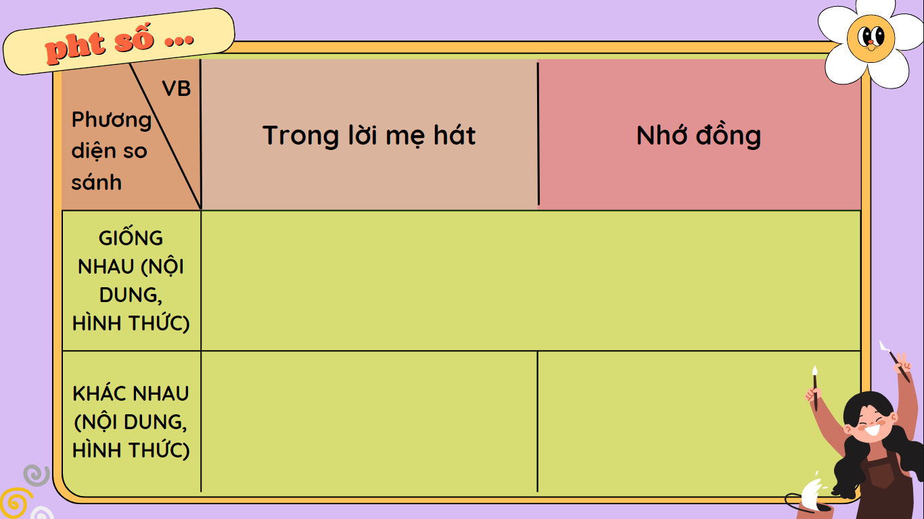
- Thể hiện tình cảm của nhà thơ với con người và với quê hương.
- Chủ yếu dùng vần chân.
- Sử dụng từ tượng thanh, từ tượng hình, điệp từ, điệp ngữ,…
- Nội dung: Qua lời ru con của mẹ, tác giả thể hiện tình cảm yêu thương sâu sắc, lòng biết ơn đối với mẹ và tình yêu quê hương, đất nước mà mẹ đã truyền dạy cho con.
- Nghệ thuật: thể thơ sáu chữ, chủ yếu gieo vần cách; giọng thơ yêu thương tha thiết xen lẫn xót xa,…
- Nội dung: Bài thơ thể hiện tình cảm nhớ thương da diết cảnh vật quê hương, niềm khao khát tự do của người tù trẻ tuổi có trái tim đang căng đầy nhựa sống và tràn trề nhiệt huyết.
- Nghệ thuật: thể thơ bảy chữ, kết hợp vần liền với vần cách; giọng thơ tha thiết, đượm buồn,…

Slide 13


2. Câu 2
Cách ngắt nhịp, gieo vần chân (lá - ca) kết hợp vần cách (ca-nhà) :
Quả bàng vuông/ xanh non màu lá
Mơn mởn thơm/ mùi nắng Sơn Ca
Hoa giấy đỏ/ dưới trời nắng cháy
Chim líu lo/ rót mật trước hiên nhà

Slide 14
3. Câu 3
Xâm xấp
(cũng như xăm xắp) gợi tả trạng thái nước ở mức không đầy lắm, chỉ đủ phủ kín bề mặt.
a) Từ tượng hình
Lấm tấm
gợi tả hình ảnh những cây mạ non mọc lên ở nhiều điểm và đều trên sân.

Slide 15
3. Câu 3
b. Từ tượng thanh: xào xạc, rỉ rả, lộp độp.
Xào xạc: mô phỏng tiếng lá cây lay động nhẹ và va chạm vào nhau
01
02
Rỉ rả: mô phỏng âm thanh nhỏ, không cao và lặp đi lặp lại của côn trùng trong đêm.
03
Lộp độp: mô phỏng âm thanh trầm, nặng, thưa, không đều của hạt sương rơi xuống đất.

Slide 16

4. Câu 4,5
HS trả lời dựa trên cảm nhận và trải nghiệm cá nhân.

Slide 17
Hoạt động thảo luận câu hỏi lớn của bài
Gv sử dụng kĩ thuật trình bày một phút để hs trả lời câu hỏi: Qua chủ điểm Những gương mặt thân yêu, em thấy tình yêu thương đã làm giàu cho tâm hồn chúng ta như thế nào?

Slide 18
Hoạt động thảo luận câu hỏi lớn của bài
Giúp ta thấy vui tươi, niềm vui hạnh phúc, yêu đời, biết sống có ý nghĩa hơn
Giúp kết nối mọi người, tạo mối quan hệ gắn bó, thân thiết giữa người với người.
Là động lực, ý chí, sức mạnh vượt qua khó khăn, vất vả, thử thách...

Slide 19
Hoạt động vận dụng

Slide 20


Hoạt động vận dụng
Chọn một bài thơ tự do mà em yêu thích và viết đoạn văn chia sẻ cảm nghĩ của em về bài thơ đó?

Slide 21
a. Mở đoạn
01
Giới thiệu bài thơ (tên bài thơ, tên tác giả)
02
Nêu cảm nghĩ, ấn tượng chung nhất của em về bài thơ

Slide 22
b. Thân đoạn
Dàn ý
- Trình bày những nét độc đáo về nghệ thuật của bài thơ (cách ngắt nhịp và gieo vần, các biện pháp tu từ…)
- Từ các đặc sắc về nghệ thuật, trình bày những nét độc đáo và ý nghĩa của nội dung bào thơ
- Những cảm xúc, tình cảm của em về hình ảnh thơ nổi bật hoặc nội dung bài thơ
- Tác dụng và ý nghĩa của thể thơ tự do trong việc thể hiện cảm xúc, nội dung bài thơ
Thân đoạn

Slide 23
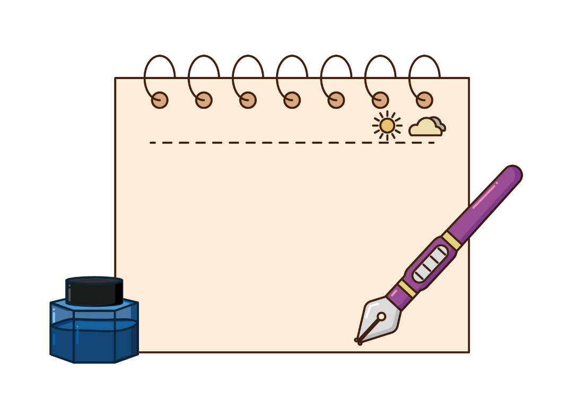

c. Kết đoạn
Cảm nghĩ của em về bài thơ.

Slide 24
Đoạn văn tham khảo
Lá đỏ được nhà thơ Nguyễn Đình Thi chắp bút sau khi đến với mảnh đất Tây Nguyên, trong buổi nơi đây đang trải qua những ngày tháng khốc liệt nhất của trận chiến chống Pháp. Với thể thơ tự do và cách ngắp nhịp, gieo vần phóng khoáng, linh hoạt, bài thơ đã khắc họa được bối cảnh Trường Sơn hùng vĩ cùng khí thế hào hùng, tâm thái lạc quan của quân ta. Người lính trong bài thơ chợt gặp một “em gái tiền phương” giữa chốn rừng núi. Lá rừng đỏ rơi ào ào như cơn mưa, tạo khung cảnh đậm chất trữ tình cho cuộc gặp gỡ ấy. Người lính trẻ ví “em gái tiền phương” với quê hương, đã giúp người đọc tưởng tượng ra vẻ đẹp mộc mạc, bình dị và gần gũi của cô gái ấy. Với người lính, những cô gái đó là hiện thân của hậu phương, của quê hương - điểm tựa tinh thần cho các anh vững tay súng, chắc bước chân. Cuộc gặp gỡ ấy diễn ra chóng vánh, bời ai cũng vội vã với nhiệm vụ của mình. Đoàn quân rời đi hướng Trường Sơn nhòa khói lửa. Hình ảnh vừa hùng vĩ vừa lãng mạn, lại hào hùng. Các anh rời đi, mang theo khát vọng độc lập của hậu phương, thẳng tiến vào Sài Gòn. Với quyết tâm và hi vọng ngút ngàn, người lính để lại lời hẹn gặp mặt tại Sài Gòn. Khi đó, đất nước đã độc lập, hậu phương và tiền tuyến sẽ đoàn tụ với nhau. Đó không chỉ là một lời hứa mà còn là một thời thề mang nặng quyết tâm của người lính. Những con người quyết tử cho tổ quốc quyết sinh. Kết thúc bài thơ, là nụ cười và đôi mắt trong veo của em gái tiền phương. Đó là ánh nhìn của sự tin tưởng và hi vọng của hậu phương dành cho những người lính. Tác phẩm thơ Lá đỏ đã kể lại cuộc gặp gỡ chóng vánh đầy thi vị giữa chốn Trường Sơn bom đạn, giúp em cảm nhận được sự khốc liệt của chiến tranh. Và thấu hiểu được những hi sinh cùng khát vọng của những người lính và cả hậu phương trong chiến tranh.

